Slide 1
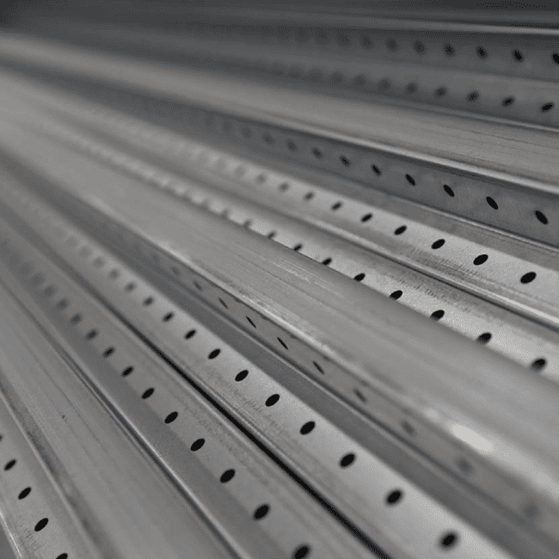
АРТ БИЛД ИНВЕСТМЪНТ
ПРЕДСТАВЯ
АРТ БИЛД ИНВЕС
ПРЕДСТАВЯ

Slide 2




Slide 3

Никога не е било по-лесно. Изграждането на метални конструкции вече не изисква тежки стоманени профили, сложна техника, дългосрочна подготовка или скъпо оборудване за монтаж на място. Със SKELLET- иновативна и многофункционална система, можете да изграждате висококачествени стоманени конструкции без ограничения за фантазйте, проектирането и изпълнението. Със строителната система на SKELLET, всичко е възможно!
Предлагаме ви патентован строителен продукт, заедно с необходимимата компетентност за изграждането му.

Slide 4
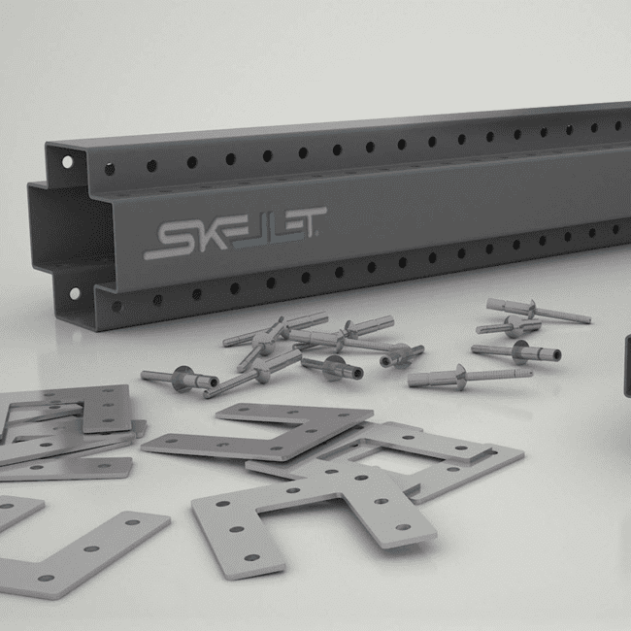
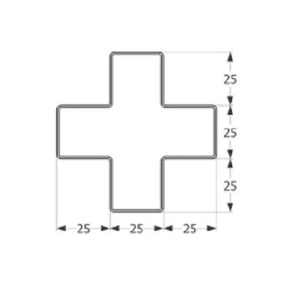
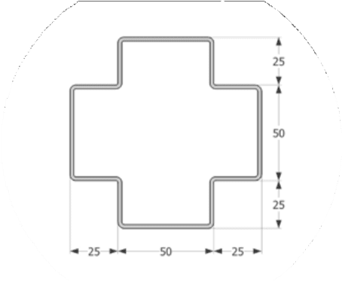
Skellet 751
Skellet 1002

Slide 5
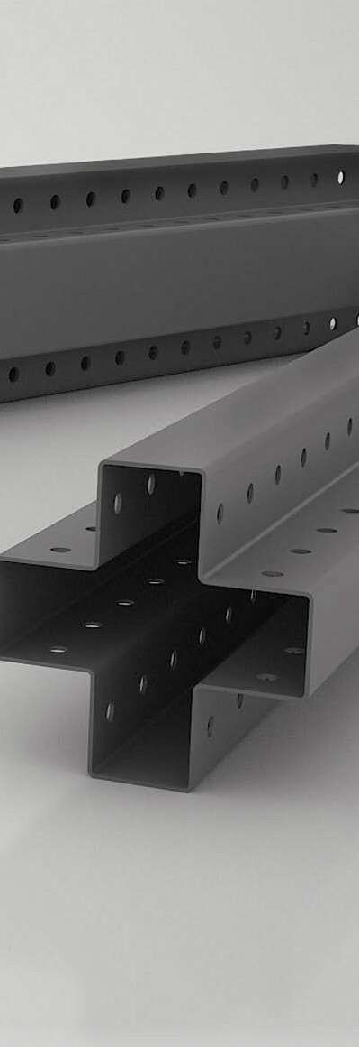
ПРОФИЛЪТ
Патентования профил на Skellet
Уникалния профил на Skellet е с форма на кръст, той представлява студено валцувана стоманена тръба с вдлъбнати повърхности, в която дупките са пробити на всеки 25 мм. С няколко варианта: Skellet 751, Skellet 1001 Skellet 1002 и Skellet 1003.
Системата за изграждане на Skellet се състои от профили и гама от свързващи части, изработени от здрава и тънка листова стомана. Частите винаги са постоянно закрепени с нитове.
Профилът Skellet 1002 и Skellet 1003 е предназначен за изграждане на основната носеща конструкция за промишлено строителство и други тежки конструкции. Тези профили могат да поемат безупречно всички натоварвания.
С профилът Skellet 751 може да се изграждат по- леки конструкции като мобилни домове, гаражи, прегради, шатри, щандове и др.

Slide 6
ГЪВКАВОСТ
Гъвкавостта на конструкцията е ключов елемент в системата на Skellet. Креативността на дизайнера не се ограничава и дава различни възможности на системата.
Дори по вереме на монтирането има възможност да се извършват бързи промени на място без големи разходи.
Системата остава гъвкава дори след изграждането на конструкция Skellet. Например, стелажна система може да бъде комбинирана и свързана към отворена основна конструкция.

Slide 7
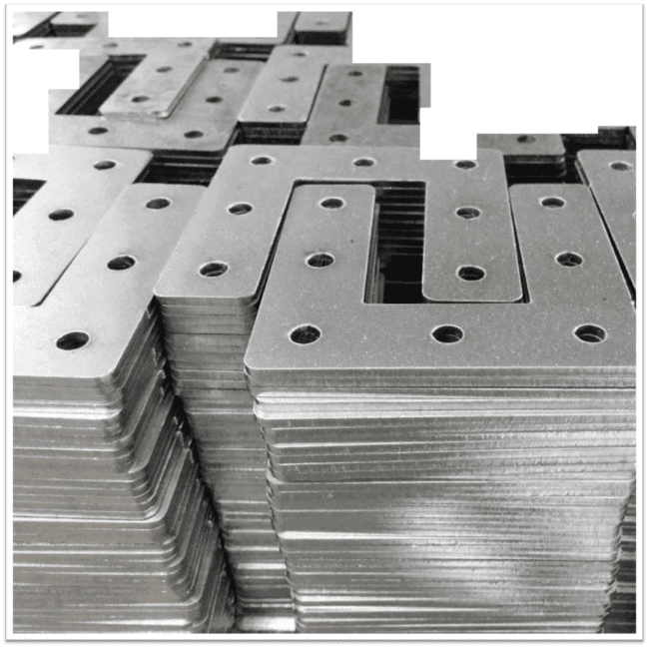

Slide 8
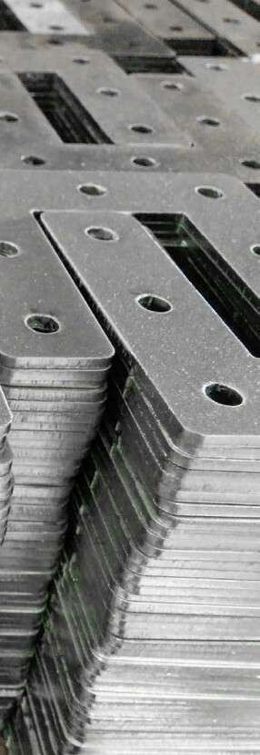
СВЪРЗВАЩИТЕ ЧАСТИ
ГОЛЯМА РАЗНОВИДНОСТ ОТ СВЪРЗВАЩИ ЧАСТИ ЗА ВСЯКА ВЪЗМОЖНА КОНСТРУКЦИЯ
От удобни стелажи за съхранение до носещи греди за големи размери, със Skellet може да реализирате всички видове конструкции, без ограничения. Skellet предлага редица иновативни свързващи части.
Полезни елементи са планките направени от листова стомана, които са с отвори на всеки 25 мм, така че да могат да бъдат идеално свързани с различни профили чрез нитове.

Slide 9
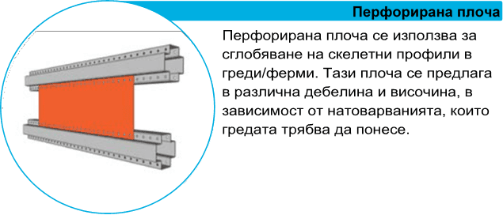

Slide 10
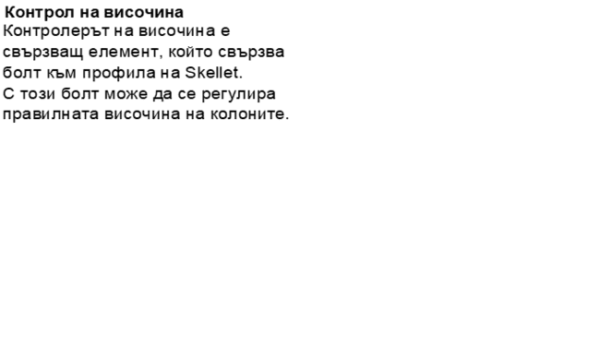
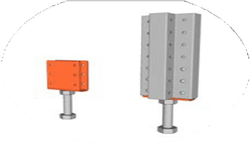
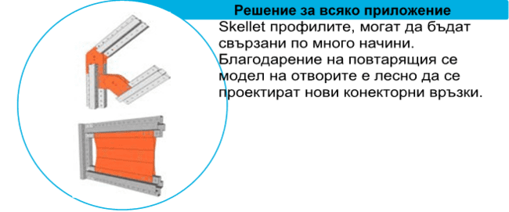

Slide 11
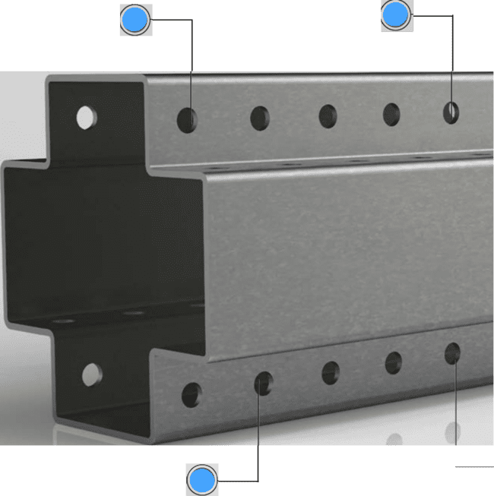
Възможност за работа с нечувствителен към влага материал, така че няма шанс за образуване на плесен като конструкция от дървена рамка.
Умният дизайн показва ценово предимство.
Тръбната форма на профила осигурява по-висока твърдост на усукване, отколкото при C профилите. Това позволява профилът на Skellet да издържа на по-
високо напрежение.

Slide 12
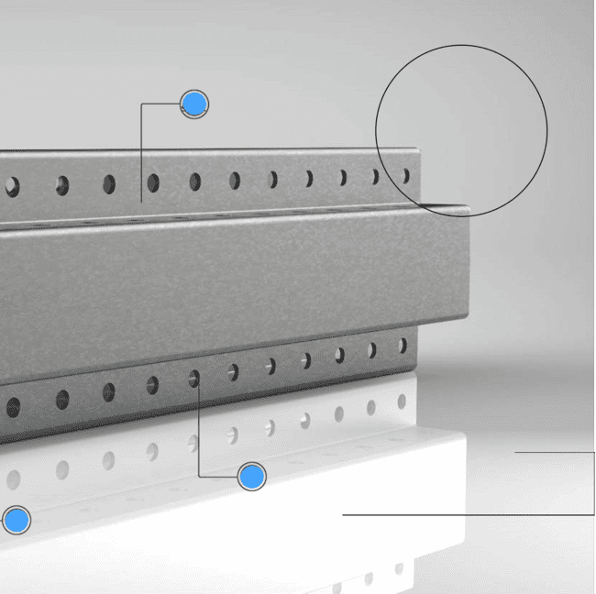
КАКВО ПРАВИ SKELLET РАЗЛИЧНИ
По-рентабилен в сравнение с други конструкции,
като дървена рамка
или горещовалцувана стомана.
Благодарение на напречно оформения профил, всички свързващи части са скрити, така че лицето на профила остава изчистено за довършителните материали.
Гаранция за стабилността на конструкцията благодарение на отворите на всеки 25 мм.

Slide 13
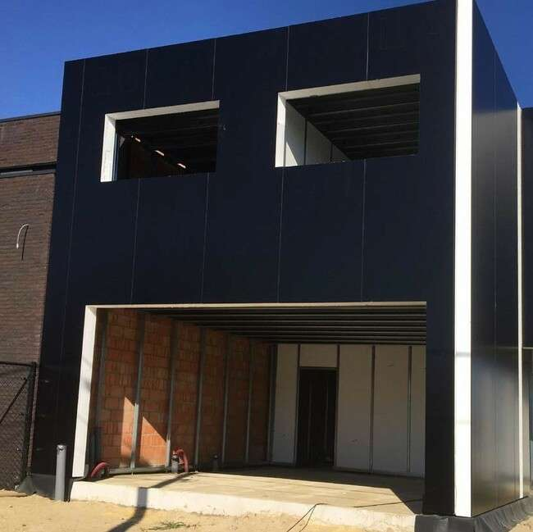

Slide 14
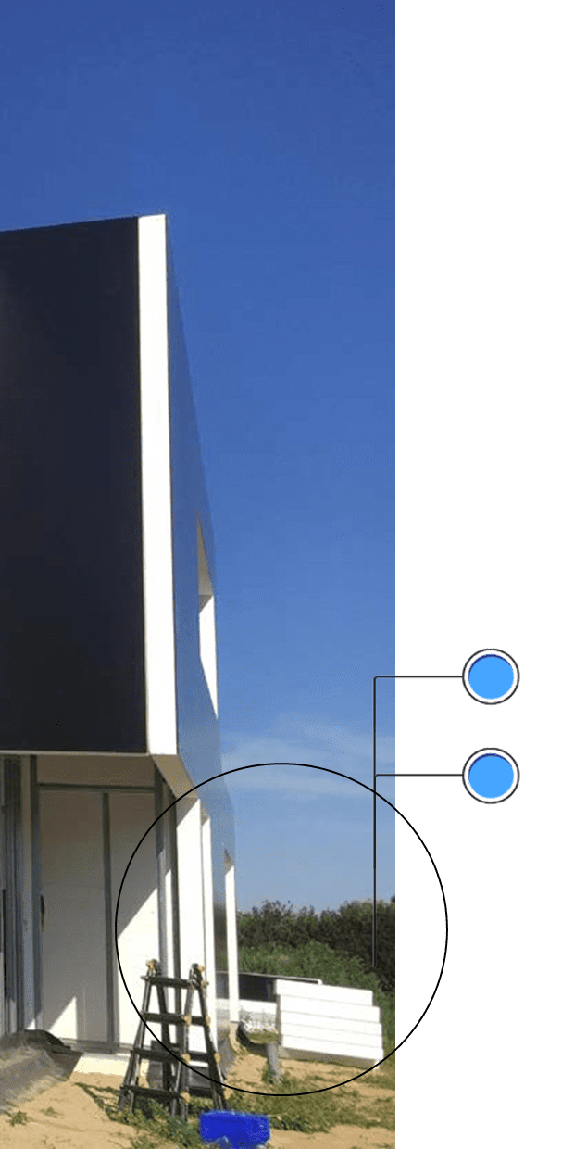
СТАБИЛНОСТ И ИЗОЛАЦИЯ
ГАРАНТИРАНА СТАБИЛНОСТ С ИЗОЛИРАНИ САНДВИЧ ПАНЕЛИ
За да запази стабилност, всeки вид скелетна структура изисква определен начин на покритие между профилите. Традиционните индустриални сгради например използват вятърни връзки, така че всички натоварвания на вятъра да се озоват в един възел. Оттук и необходимостта от тежки колони. В традиционната конструкция на Skellet (дърво и стомана), панелите от дървесни влакна обикновено осигуряват стабилност. Към двата метода е прикрепен определен ценови маркер.
Свързващо действие се създава чрез закрепване на изолираните сандвич панели към колоните. Той разпределя натоварванията на вятъра равномерно по всички колони.
Благодарение на закрепването сандвич панелът създава непрекъсната топлоизолационна обвивка без термичен мост..
КАКВО ПРАВИ SKELLET РАЗЛИЧНИ

Slide 15
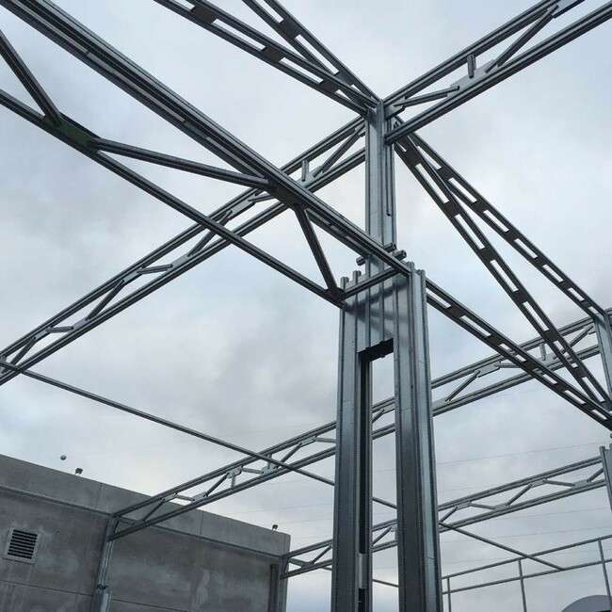

Slide 16
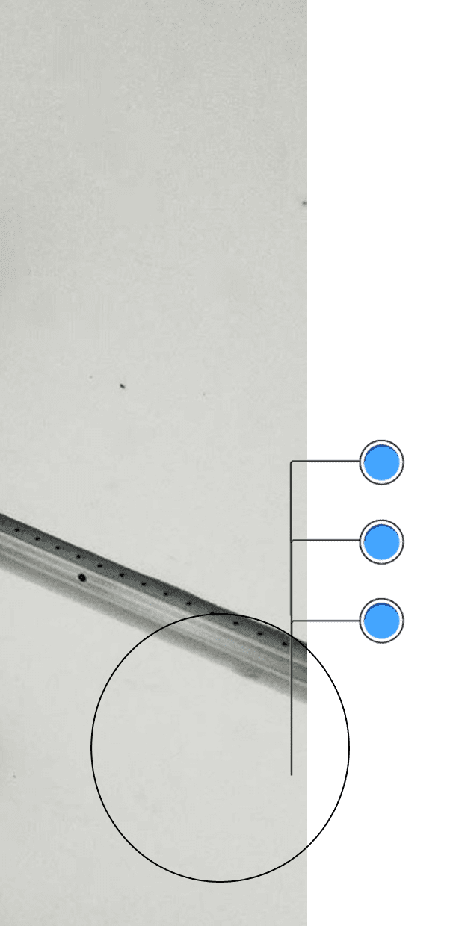
СКЕЛЕТ СПАНТИ
ОПТИМАЛНА МОЩНОСТ
Традиционната стоманена конструкция се свързва чрез заваряване. Това прави рамковите ферми скъпи. Този проблем не възниква при Skellet. Всички възможни форми са направени с помощта на различните свързващи части които се съединяват с пистолет за нитове. И това за миг. Без опасност от лоша / некачествена заварка/ или лошо обработена / предпазена/ заварка след това. Чрез закрепването на покривните панели към профилите, тялото получава необходимата стабилност.
Рамка от Skellet е евтина, oтчасти благодарение на по- ниското време за сглобяване.
Скелетната рамка е по-лека от традиционната.
Това прави излишното използване на скъпи монтажни кранове и позволява по-лека основа
Голяма гъвкавост на системата.
КАКВО ПРАВИ SKELLET РАЗЛИЧНИ

Slide 17
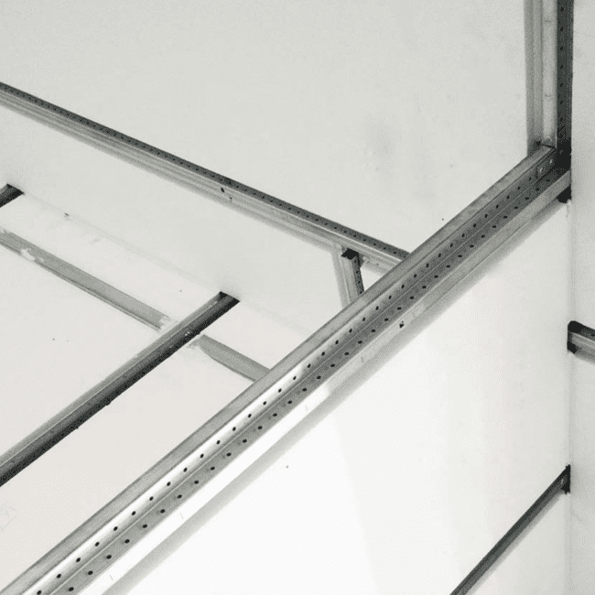

Slide 18
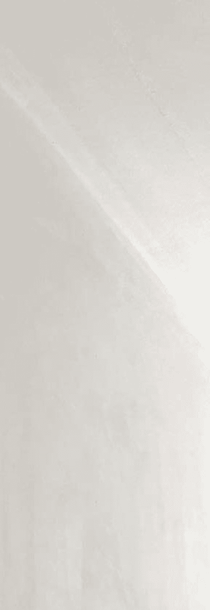
SKELLET РАЗДЕЛЯЩИ СТЕНИ
БЪРЗО РЕШЕНИЕ ЗА ЛЕКИ СТЕНИ
В традициония метод леките преградни стени са изградени с метални С-профили. Те често са пълни с каменна вата,а към тях се завинтват листове от гипсокартон.
Този метод отнема много време: монтирането на гипсокартон, уразмеряване на ъгли и ръбове, довършителни фуги или отстраняване на дупки и др.
Леките стени със Skellet предлагат по-добро и лесно решение.
Профили Skellet предлагат толерантно свободна конструкция в среавнение с C-профили.
Skellet използва изолация от експандиран полистирол (EPS).
Благодарение на уникалния разтвор за мазилка се спестява време и се създава херметично цяло.
КАКВО ПРАВИ SKELLET РАЗЛИЧНИ

Slide 19
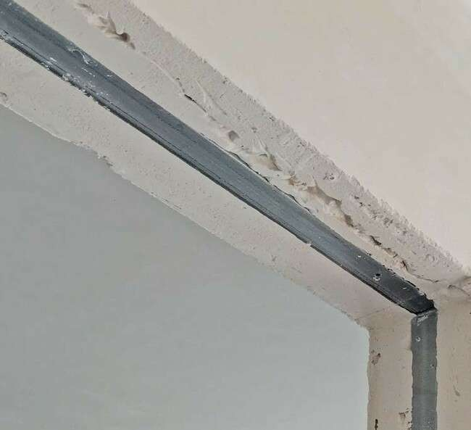

Slide 20
РЕШЕНИЕ ЗА МАЗИЛКА
УНИКАЛНО РЕШЕНИЕ ЗА МАЗИЛКА ЗА СКЕЛЕТ КОНСТРУКЦИЯ
Както при традиционната конструкция от дървен материал, така и при металната конструкция, изборът на довършителни работи с листов материал не е особено голям. Обикновено се използват листове от гипсокартон, които са трудоемки и следователно скъпи.
С Skellet е възможно да се залепят евтини изолационни плочи от EPS между профилите. Измазването може да се направи директно. По-ниската цена е само предимство на този начин на работа.
Много лесно се прокарват кабели и тръби в стените. Рязането не е необходимо, само термополистиролно.
Мазилката се монтира лесно в дупките на Skellet профила. Поради свързването, стоманата и EPS листа не се движат една спрямо друга. В резултат на това няма повече пукнатини в мазилката.
EPS листа лек, материалът има пожароустойчивост, както и звуко изолация. Не е необходимо в стената да се монтират други звуко изолаци. Изолацията заглушава шума във въздуха съгласно патентован и иновативен метод.
КАКВО ПРАВИ SKELLET РАЗЛИЧНИ
Нашата мазилката изсъхва много по-бързо от традиционната тухлена зидария.
Всичко може да бъде прикрепено към стената за мазилка: бойлери, шкафове, мивки и др .

Slide 21
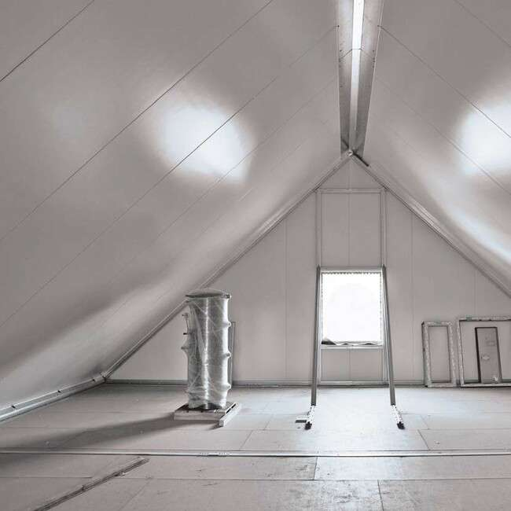

Slide 22
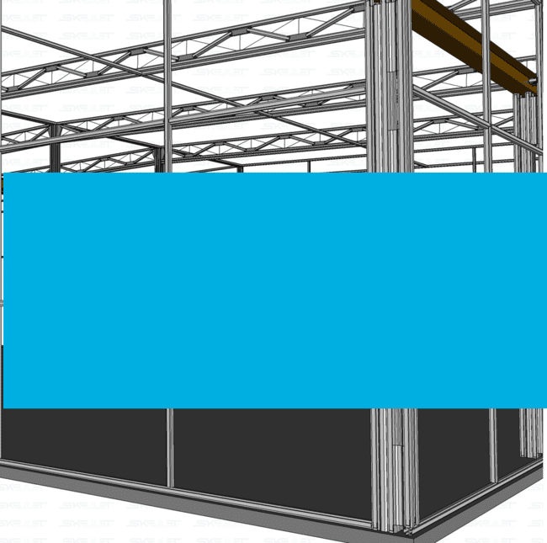
Skellet е система с която може да се постигнат решения за всяка ваша идея за визия на вашата сграда. И това с тези профили и безкрайните им възможности за свързване и приложения. Дизайнът на конструкцията на Skellet, се извършва в SketchUp. Поради това 3D дизайнът със Skellet е толкова прост. В крайна сметка проектирането се извършва върху 25 мм решетка. За да приложите тези решения в дигиталните дизайни бяха включени всички профили и конектори в библиотеката на удобния за употреба софтуер Sketchup. Човек намира тези динамични компоненти в 3D хранилището на програмата. Безплатни ръководства са достъпни.

Slide 23
